Slide 1
Тема 2. Економічний успіх після війни: світовий досвід для України
План
1. Відновлення Європи і план Маршалла (1948–1953)
2. Економічне диво Західної Німеччини (1948–1960)
3. Італійський бум (1953–1973)
4. Економічна експансія Японії (1948–1962)
5. Південнокорейське диво (1945–1980)

Slide 2
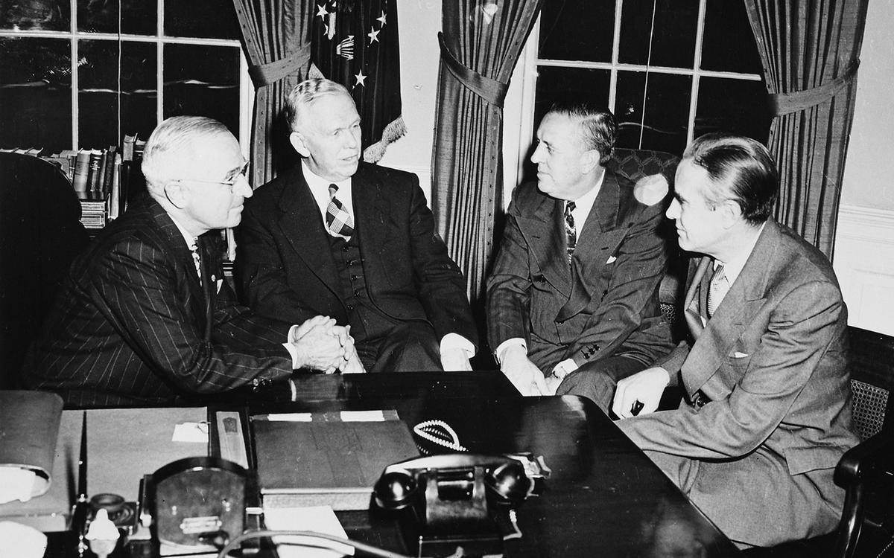
Відновлення Європи і план Маршалла (1948–1953)
Стан після війни: Європейські країни були значно пошкоджені війною, постраждала інфраструктура та промисловість. Виробництво сільськогосподарської продукції становило 83% рівня 1938 року, промислове виробництво становило 88%, а експорт – лише 59%. Було розірвано економічні зв'язки між країнами Європи.
Зліва направо: президент США Гаррі Трумен, генерал Джордж Маршалл, Пол Хоффман та Аверелл Гарріман обговорюють план Маршалла в Овальному кабінеті, 29 листопада 1948 року.

Slide 3
План Маршалла
Програму відновлення Європи (як офіційно називався план Маршалла) почали реалізовувати в 1948 як відповідь на значні економічні та соціальні виклики в Європі, серед іншого п'ять мільйонів зруйнованих будинків і голод. Одним з інструментів допомоги були фінансові вливання з боку США, які за чотири роки склали понад 17 млрд доларів (на нинішні часи це близько 210 млрд дол.). 20% від суми становили дешеві кредити, а 80% були передані у вигляді безоплатної фінансової допомоги.
Важливо враховувати, що план Маршалла був направлений насамперед на відновлення промисловості. До нього з 1945 по 1947 рік Європа отримала 14 млрд безпосередньо на відновлення інфраструктури.
Хоча план відновлення був передбачений для шістнадцяти країн Європи, основними одержувачами допомоги стали Великобританія, Франція, Італія, Західна Німеччина та Нідерланди – на ці чотири країни пішли 2/3 всіх коштів.
Гроші не йшли до бюджетів країн безпосередньо, а виділялися на цільове придбання промислової та сільськогосподарської продукції. Наприклад, згідно з планом, у перший рік його дії 60% допомоги було виділено на продовольство.

Slide 4
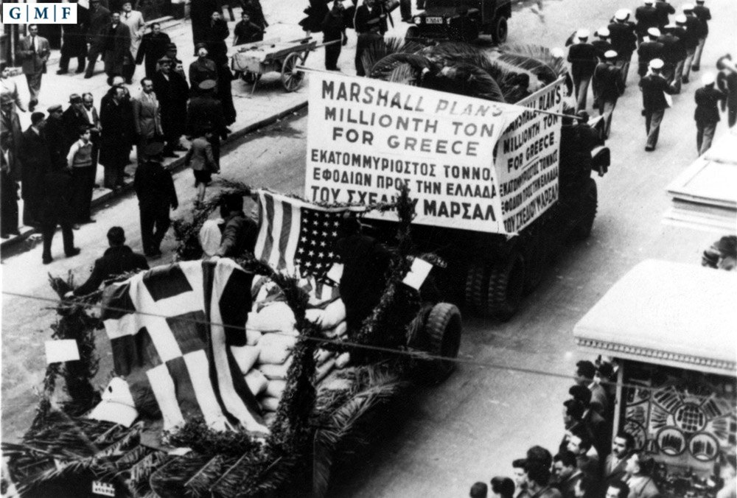
Діяв механізм так: уряд США постачав країнам-реципієнтам товари та послуги в рамках допомоги згідно з планом. Уряди цих країн своєю чергою продавали товари підприємствам і приватним особам, які оплачували доларову вартість товарів у місцевій валюті. Далі ці гроші використовувалися на потреби країн.
Загалом більшість грошей було витрачено на товари зі США: $3,4 млрд доларів – на імпорт сировини та напівфабрикатів, $3,2 млрд – на продукти харчування, корми та добрива, $1,9 млрд – на транспортні засоби та обладнання, $1,6 млрд – на паливо.
Передача допомоги Греції від США в рамках 'плану Маршалла'

Slide 5
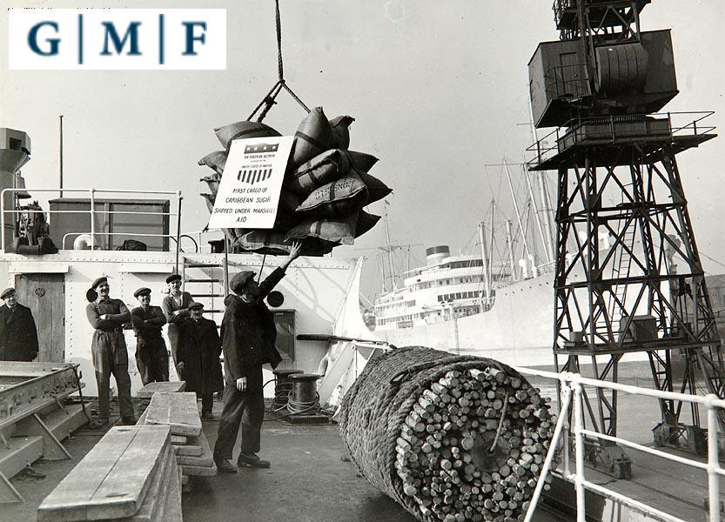
Накопичені кошти можна було використати для інвестицій у реконструкцію, як зробили у Франції та Німеччині, або для погашення військових боргів уряду, як це сталося у Великій Британії.
Акумулювали та контролювали кошти спеціальні фонди під спільним управлінням органів влади країн-реципієнтів і США. Ці ж фонди вели облік потреб країни та контролювали витрати.
Крім безпосередньо економічних, план Маршалла мав і політичні цілі. По-перше, однією з головних умов була повна відсутність комуністів в управлінні країни. Італія, наприклад, змогла отримати допомогу лише після програшу комуністів на виборах у країні.
Друга політична мета – це інтеграція економік країн Європи та налагодження співпраці між ними. Власне завдяки кооперації між рурським вугіллям і лотаринзькою залізною рудою і вийшов у результаті Європейський Союз.

Slide 6
Результат: Загалом можна сказати, що план спрацював. За підсумками його реалізації економіки країн-реципієнтів зросли на 30% порівняно з довоєнним часом. Найуспішніше пройшло відновлення Західної Німеччини (хоча на неї пішло лише 9% від усього фонду) та Італії. Щоб зрозуміти, що цьому сприяло, ці два приклади слід розглядати окремо.

Slide 7
2. Економічне диво Західної Німеччини (1948–1960)
Стан після війни: Переможена Німеччина після війни була вщент зруйнована. Виробництво скоротилося у 7 разів порівняно з довоєнним рівнем. Зруйновано 25% житла, 20% промислових об’єктів, 40% транспортної інфраструктури. Тільки кожна п'ята дитина могла лягти у своє ліжко, при цьому кожен третій німець міг лягти у власну труну. Кожен другий мешканець Німеччини виявився безробітним. Фінансова система зазнала колапсу через величезну інфляцію та держборг.

Slide 8
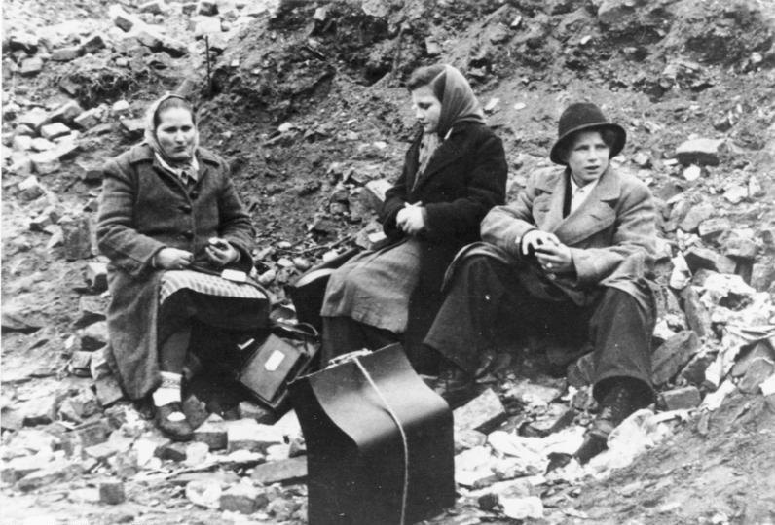
Німецьке економічне диво
Початком розквіту країни можна вважати 20 червня 1948 року, коли батько дива Людвіг Ерхард скасував державний контроль за цінами на товари і скасував 90% регуляторних обмежень бізнесу. Ідеологія німецького економічного дива загалом була ліберальною: скасування держмонополій і водночас стимулювання конкуренції та інвестицій, запуск механізмів приватизації. Другим найважливішим етапом стало проведення фінансової реформи. Рейхсмарку, що діяла на той момент, замість якої населення використовувало валюту, цигарки або каву через гіперінфляцію, замінили на німецьку марку за курсом 100:6,5. Через війну обсяг грошової маси країни скоротився більш ніж 93%.
Німецькі біженці зі сходу в Берліні 1945 року.

Slide 9
Примітною особливістю відновлення було те, що підприємства отримували кошти на виплату тільки першої заробітної плати - далі вони повинні були працювати за рахунок власної виручки.
В основі економічного зростання лежало відновлення та переорієнтація військових підприємств на легку, харчову, текстильну промисловість, виробництво побутової техніки та автомобілів.
Істотну роль відіграла і допомога США. По-перше, Штати дозволили Західній Німеччині відновити заборонене на той час виробництво, зокрема алюмінію та верстатів.
По-друге, з Америки до Німеччини було поставлено товарів на суму $3,8 млрд (з них $1,5 млрд – у рамках плану Маршалла), кошти від реалізації яких спрямовувалися до спеціальних фондів та банків на розвиток економіки країни. Велику роль зіграли прямі іноземні інвестиції, теж переважно американські. За період з 1950 по 1957 р. обсяг інвестицій у Німеччині збільшився на 81%.

Slide 10
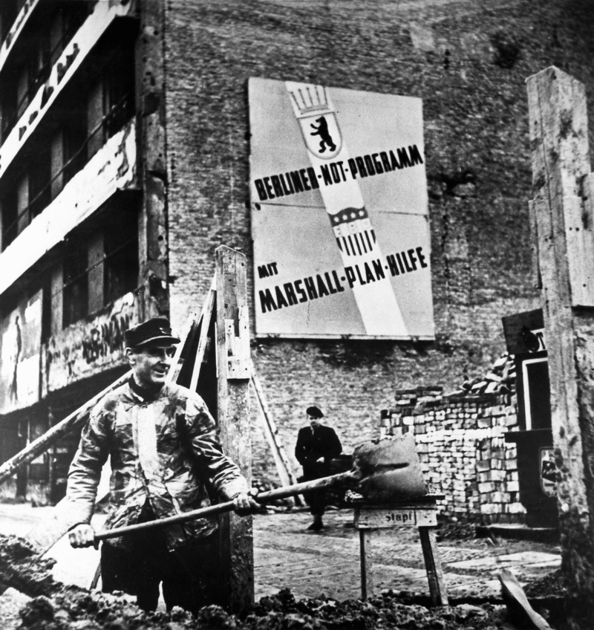
Окрему увагу в повоєнній Західній Німеччині приділяли фіскальній політиці. Держава та місцеві органи влади мінімізували свої бюджети. Валютні обмеження знімали поступово – у цій сфері лібералізму не було. Було випущено державні облігації, ресурси від продажу яких спрямовували на підтримку підприємств.
Основна маса видатків держбюджету була спрямована на розвиток бізнесу. У рамках податкової реформи високу диференційовану ставку корпоративного податку (близько 65%) замінили на єдину ставку 50%. Було також використано метод прискореної амортизації виробничих приміщень (у перші два роки можна було списати 50% їх вартості).
Будівельники в Західному Берліні працюють над проєктом, що фінансується планом Маршалла, 1952 рік.

Slide 11
Для стимулювання експорту держава давала податкові пільги, а під великі контракти – фінансування. Фізособи, чиї доходи були нижчі за 2400 марок на рік, платили 18% податку, а ось ставку податку на доходи понад 250 тис. марок на рік підняли до 95%. Крім того, було знижено податки на доходи за цінними паперами.
Не останню роль відновлення економіки Західної Німеччини зіграло німецьке «велике будівництво». Розруха і 12 млн біженців зі східних земель вимагали більше житла, тому існувала окрема програма стимулів для будівництва житлової та комерційної нерухомості, яка включала як податкові стимули, так і можливості спільного фінансування з державою.
Результат: У 1962 році рівень промислового виробництва в Західній Німеччині перевершив довоєнні показники втричі. ФРН займала друге місце за величиною золотовалютних резервів, третє місце після США та Англії за обсягом промислового виробництва. Середньорічні темпи економічного зростання 1950–1966 рр. становили близько 9,2%.

Slide 12
3. Італійський бум (1953–1973)
Стан після війни: Італія опинилася серед найбільш постраждалих і зруйнованих європейських країн. ВВП був лише на рівні бідних країн, а військово орієнтована промисловість у занепаді.
Монополістичне відновлення
Історія повоєнного відновлення Італії унікальна державно-монополістичним капіталізмом (ДМК), який в Італії, зокрема, проявився також в існуванні гігантських державних об'єднань.
Італія отримала $1,5 млрд допомоги в рамках плану Маршалла. В основному у вигляді товарів та обладнання.
Характерною особливістю було те, що більшість цієї допомоги розподілили між компаніями-монополістами. Наприклад, із виділених на закупівлю імпортного обладнання $154 млн половину отримали лише 6 компаній: "Фіат", "Едісон", "Монтекатині", "Фальк", "Смі", "Саде".

Slide 13
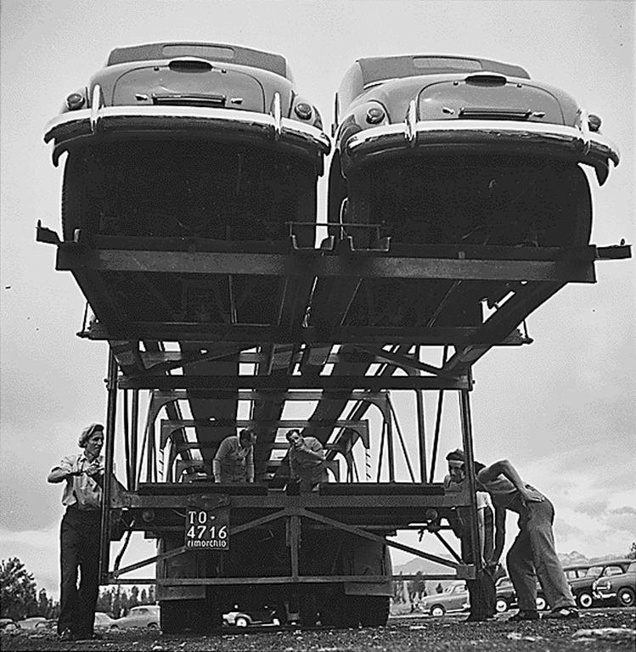
У 1951 р. італійський уряд розробив і почав реалізовувати так звану систему пріоритету. Ця система встановлювала порядок розподілу урядом сировини так, щоб великі монополісти першими отримували сировину, яка, на їхню думку, була дефіцитною в той чи інший період часу.
Той самий принцип працював і у видачі кредитів: монополії отримали в кредит 85 млрд італійських лір, а малий та середній бізнес – у 8 разів менше. Той самий «Фіат» отримав 35% кредитів у рамках плану Маршалла.
Дрібним і середнім компаніям був недоступний і внутрішній фінансовий ринок. З 600 млрд лір, зібраних з 1948 по 1952 р. шляхом випуску акцій та облігацій, більшу частину знову ж таки отримали великі концерни.

Slide 14
У результаті італійські монополісти почали швидко розвиватися та захоплювати зовнішні ринки, що призвело до зростання промислового виробництва. Крім підтримки монополій, важливим кроком стала аграрна реформа 1950-1955 років. Її суть полягала в тому, що держава викуповувала земельні наділи площею понад 100 га, а потім продавала громадянам на виплат.
Усього було продано 1,5 млн га землі, що допомогло збільшити ефективність аграрного виробництва та створити попит на виробництво аграрної техніки. Значну роль у відновленні економіки Італії відіграла і Корейська війна (1950-1953), оскільки США закуповували матеріали для виробництва військової техніки саме в Італії.
Результат: Італія повністю відновилася після війни вже до початку 50-х, а в період з 1953 по 1962 обсяг промислового виробництва зріс втричі. Правда, істотна монополізація економіки призвела до того, що рівень зарплат не особливо виріс. Проблеми, які викликала надмірна монополізації економіки, виявилися вже наприкінці 60-х років разом з корупцією та диспропорціями в розвитку окремих регіонів Італії.

Slide 15
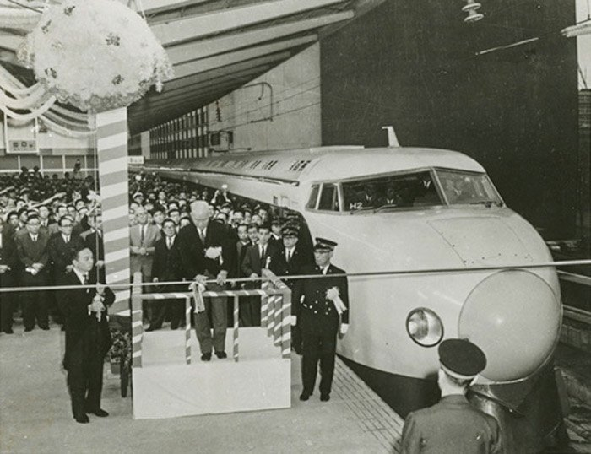
4. Економічна експансія Японії (1948–1962)
Стан після війни: Японія не просто програла війну – вона була знищена. Рівень промислового виробництва становив 20% показників 1939 року. 70% усіх промислових потужностей лежали в руїнах. Країна втратила всі захоплені території, від яких залежало постачання сировини, палива та продовольства.
Відновлення величі
Одразу важлива вступна: основа економічного дива Японії – це, власне, сама особливість культури та способу життя. Тому повторити досвід Японії в повному обсязі неможливо. У Японії вийшов мікс ліберальної, планової та самобутньої економіки.
По-перше, Японія з 1945 по 1952 перебувала під повним контролем США, що дозволило зробити непопулярні, але важливі ліберальні зміни, без яких, власне, Японія не змогла б відновитися.
Відкриття надшвидкісного пасажирського експреса Токайдо Сінкансен, 1964

Slide 16
По-друге, після програшу в Китаї Японія стала для США головною геополітичною зброєю в регіоні, тому Штати максимально допомагали країні, в тому числі за рахунок втрати своїх позицій. Єдиною сферою, розвиток якої обмежував заокеанський патрон, була військова промисловість.
На створення сильного успішного партнера в Азії США виділили понад $3 млрд – більшість країн Європи отримали значно менше фінансової допомоги.
Тож економічне диво Японії можна умовно поділити на два етапи: демілітаризація та лібералізація при США до 1951 року та японська модель після відходу американців.

Slide 17
Демілітаризація та лібералізація (1945–1952)
Насамперед у 1945 році вийшов закон про ліквідацію дзайбацу – промислових картелів. Вони зосередили в руках акції найбільших компаній ВПК, які були основою японської економіки до війни. У такий спосіб США умовно встановили антимонопольний контроль.
1949 року в Японії було проведено податкову реформу. Знижено корпоративні податки, але збільшено оподаткування населення (до цього його практично не було).
Водночас проведено аграрну реформу та відкрито продаж землі. Держава конфіскувала сільськогосподарські землі в довоєнних землевласників і за дуже пільговими цінами продала їх фермерам, які раніше працювали на цій землі. Сільськогосподарські землі становлять лише 15% території країни, тому наголос зробили на ефективності та продуктивності землі. З'явилися заможні аграрії, які почали вкладатися в банківську систему та нові технології. До того ж прибрали обмеження на переїзд до міст.

Slide 18
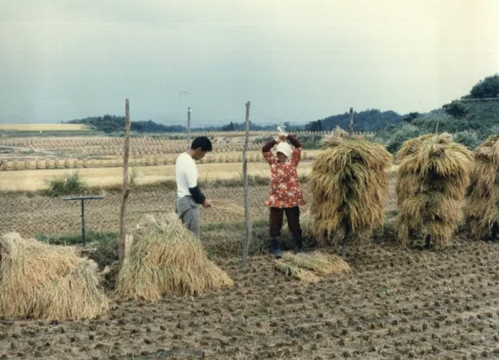
У 1950 році було проведено бюджетну реформу, яка полягала в зупинці виплат компенсації військовим заводам і безоплатних субсидій збитковим підприємствам. Японці вирішили не відновлювати зруйновану промисловість, а будувати її з нуля.
Тут виявилася особливість японців: вони порівняно мало витрачали, а зекономлені гроші вкладали в банки чи купували акції промислових підприємств.
У 1949-му США обмежують імпорт іноземних авто в країну як протекціоністський крок.
Корейська війна (1950-1953) теж допомогла: Штати почали робити великі замовлення в Японії, що підштовхнуло промисловість.

Slide 19
Японська модель (1952–1962)
Після відходу США японці почали знову вільно керувати країною і привнесли в управлінські процеси та рішення всі особливості японської культури.
Це призвело до побудови планової економіки по-японськи. Однією з ключових особливостей є визначення пріоритетних галузей. Якщо в середині 1950-х це були класичні металургія, енергетика та суднобудування, то вже у 1960-х їх замінили нові пріоритети – електроніка та автомобілебудування.
Національні особливості в тому, що хоча державне планування мало індикативний і рекомендаційний характер, його дотримувалася вся країна.
Компанії з пріоритетних галузей отримували максимальну держпідтримку: субсидії, пільгові кредити, високі мита на імпорт готової конкурентної продукції, обмеження іноземних інвестицій і відверті демпінгові інструменти.
Тут знову зіграли роль особливості країни: у складанні планів беруть активну участь представники фінансових груп і корпорацій, але при цьому зловживання були мінімальними.
Величезне значення мала і культура довічної прихильності працівника до підприємства, і навіть божевільна працездатність і самопожертва японців заради процвітання корпорації.

Slide 20
Ключовим елементом успішного відновлення економіки країни стала ставка на високотехнологічне виробництво.
Розуміючи обмеженість своїх природних ресурсів, японці почали інвестувати в «мізки» та активно скуповували патенти по всьому світу. Лише з 1950 по 1960 рік японські компанії придбали понад 30 тисяч патентів на близько $1 млрд. У результаті виробляли технологічну продукцію, фокусуючись лише на товарах, які можна експортувати на великі ринки збуту. На науково-технічні розробки витрачалося понад 3% ВВП.
Такий підхід дозволив Японії швидко захопити світовий ринок споживчої електроніки.
Результат: У 1956 році, усього за десять років, показник ВВП на душу населення перевищив довоєнний рівень. У період відновлення середній річний приріст ВВП душу населення становив 7,1%. Ще через дванадцять років, у 1969 році Японія вийшла на друге місце у світі за обсягом ВВП і промислового виробництва, а економіка стала хрестоматійним прикладом успішного відновлення після війни.

Slide 21
5. Південнокорейське диво (1945–1980)
Стан після війни: У результаті війни Корея була не просто зруйнована, а розділена на дві частини. ВВП на душу населення 1961 року становив лише $80 доларів – за цим показником країна поступалася навіть багатьом країнам Африки. У містах не було електрики – основна промисловість залишилася у Північній Кореї.
Диво на річці Ханган
В історії Південної Кореї головним фактором зростання стала допомога США. З 1945 по 1976 рік Корея отримала понад $12,6 млрд економічної допомоги. Більше отримав лише Ізраїль.
Проте за ефективністю використання зовнішньої фіндопомоги до 1960-х років Південна Корея була прикладом того, як не треба робити. Основну інфраструктуру в основному відновили, але в іншому гроші США активно розкрадала та використала на політичні цілі політична еліта країни.
Протягом 1945-1960 років були проведені єдині фундаментальні реформи – земельна та масова освіта.

Slide 22
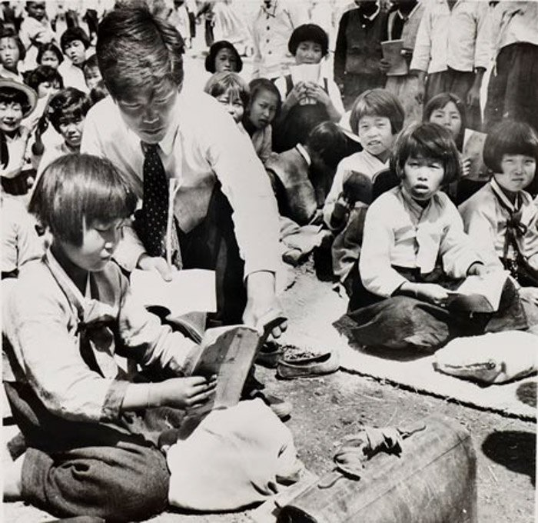
В економіці влада намагалася проводити політику імпортозаміщення, яка виявилася провальною – країна не мала достатніх обсягів природних ресурсів і внутрішнього ринку. У результаті промисловий розвиток був незначним, але породив великі промислові клани. Економіка ж покладалася на імпортні товари, куплені на фіндопомогу США, гроші, витрачені американськими солдатами в країні, і чорний ринок товарів, призначених для тих самих американських військ.
Якоїсь миті американська допомога становила майже 80% усіх державних доходів і забезпечувала значну частину всього ВНП Південної Кореї. Уряд використав її ще й для накопичення долара, який потім продавав за офіційним курсом ліцензії привілейованим бізнесменам.
Учитель викладає в тимчасовій школі під час Корейської війни, 1952 рік

Slide 23
Водночас країна мало експортувала. У 1956 року експорт становив $25 млн, тоді як імпорт – $389 млн. Дефіцит торгового балансу теж покривався з допомогою фінансових вливань США.
Унаслідок такої економічної політики до 1957 р. більшу частину бюджету Південної Кореї наповнював продаж товарів, які країна отримувала в рамках допомоги США, а уряд допустив значну емісію. Звичайно, до очікуваного економічного зростання це не призвело.
У результаті США переглянули свій підхід, скоротили фіндопомогу і змусили Південну Корею змінити політику. З приходом 1961 року диктатури військового уряду генерала Пак Чон Хі Південна Корея змінила економічну політику на експортоорієнтовану. Хоча паралельно і було знижено імпортне мито, але бізнес, який виконував встановлені експортні квоти, отримував доступ до субсидованих кредитів та інших фінансових бонусів.
Диктатура дозволяла використовувати абсолютно неринкові методи: п'ятирічки, націоналізацію банків та ставити держзавдання для всіх великих бізнес-конгломератів (чеболів).

Slide 24
Водночас були зроблені й ліберальні кроки, такі як податкові канікули та спрощення процесу інвестування в країну.
Важливу роль економічного підйому Південної Кореї зіграла і В'єтнамська війна, оскільки США стали великим замовником. Доходи країни від військових контрактів 1967 року становили $185 млн, що становить близько 4% річного ВВП країни. Допоміг і розвиток Японії. Дешева південнокорейська робоча сила та японський капітал із технологіями стали формулою економічного успіху. Через війну, товари легкої промисловості, спільно вироблені в Південній Кореї, становили понад 70% експорту країни, а Японія стала великим іноземним інвестором у Південній Кореї.
У 1970-х економіка Південної Кореї повністю перестала бути сировинною і перейшла на технологічні продукти, почала розвивати важку та хімічну промисловості, але до повоєнного відновлення це вже не мало стосунку.
Результат: З 1960 по 1980 року Південна Корея мала стабільне зростання економіки в середньому 8%, її ВВП в рази перевищував ВПП Північної Кореї. У 1963-1969 роках середній щорічний приріст ВВП загалом досягав 35%. Це зростання заклало фундамент для того, що Південна Корея стала однією з провідних світових економік вже до 2000 року.

Slide 25
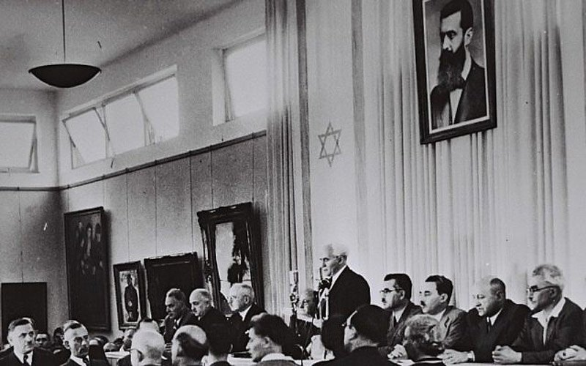
6. Становлення Ізраїлю (1948–1962)
Стан після війни: Територія країни була зруйнована «війною за незалежність». Економіка перевантажена величезним (800 тисяч) напливом емігрантів з арабських країн. Витрати армію становили 40% від усіх витрат країни. Сільське господарство забезпечувало лише близько 50% потреб у харчових продуктах, а доходи від експорту покривали не більш ніж 30% витрат на імпорт.
Давид Бен-Гурріон проголошує незалежність Ізраїлю в Тель-Авівському музеї образотворчих мистецтв, 14 травня 1948 року

Slide 26
Диво в пустелі
У процесі становлення незалежності за умов війни з країнами Арабської ліги Ізраїль шукав додаткові ресурси. Ними стали кредити та гранти США, а також випуск держоблігацій (Позика незалежності), які розміщувалися в інших країнах. До речі, Ізраїль став єдиною країною, якій США для повоєнного відновлення дозволили розмістити свої облігації.
Ресурсом стали також репарації від Західної Німеччини ($112 млрд у сучасному еквіваленті), які становили до 55% додаткових доходів бюджету у 1952–1965 роках.
У той самий час із 1952 року Ізраїль почав впроваджувати Нову економічну політику. Вона полягала в значній лібералізації економіки, зокрема, скасуванні розподільчої системи та держрегулювання цін. Також Ізраїль відмовився від емісії грошей на покриття витрат.
Водночас країна запускала великі інфраструктурні проєкти, як будівництво Національного ізраїльського водопроводу, енергетичних заводів і портів. Значні інвестиції держави йшли в аграрний сектор та легку промисловість.

Slide 27
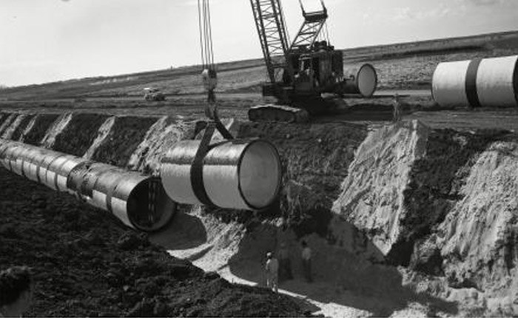
Головна схожість України та Ізраїлю полягає в тому, що обидві країни мають дуже недружніх сусідів. Саме тому висока частка витрат на військову сферу неминуча. Ще дві війни – Шестиденна війна (1967) та Війна судного дня (1973) – дали важливий імпульс розвитку військово-промислового комплексу Ізраїлю. Саме сфера ВПК стала головним роботодавцем, країна – лідером воєнної промисловості, а експорт озброєння став важливим джерелом бюджету.
Результат: З 1954 по 1964 рік ВВП Ізраїлю демонстрував зростання на рівні 10% (трохи менше від темпів зростання економіки Японії), споживання на душу населення зросло на 221%, країна практично досягла нульового безробіття. А головне – за цей період Ізраїль залучив інвестиції та зміг закласти основи своєї промисловості.
Будівництво водопроводу Ізраїлю (1953–1964 рр.) коштувало близько 420 мільйонів ізраїльських лір, у ньому взяли участь понад 4000 робітників.

Slide 28
Висновки
Рецепт відновлення кожної країни різний і залежить від її економічних, геополітичних і навіть культурних особливостей навіть у довоєнний час.
Але є низка інструментів, спільних для всіх успішно відновлених після війни країн: лібералізація економіки, створення великої кількості робочих місць державою, орієнтація економіки експорту і значне вливання зовнішніх фінансових ресурсів.
Але навіть маючи у своєму розпорядженні всі інструменти зростання економіки, важливо ефективно їх використовувати. Від цього залежить, чи досягне країна успіху, чи поповнить величезний список невдалих прикладів, таких як Афганістан чи Ірак.

